Slide 1

Экономия и бережливость – залог повышения качества жизни
Кафедра общей и клинической биохимии с курсом ФПК и ПК
старший преподаватель Тихон Т.В.

Slide 2

Каждый из нас должен осознать свою ответственность за будущее планеты

Slide 3
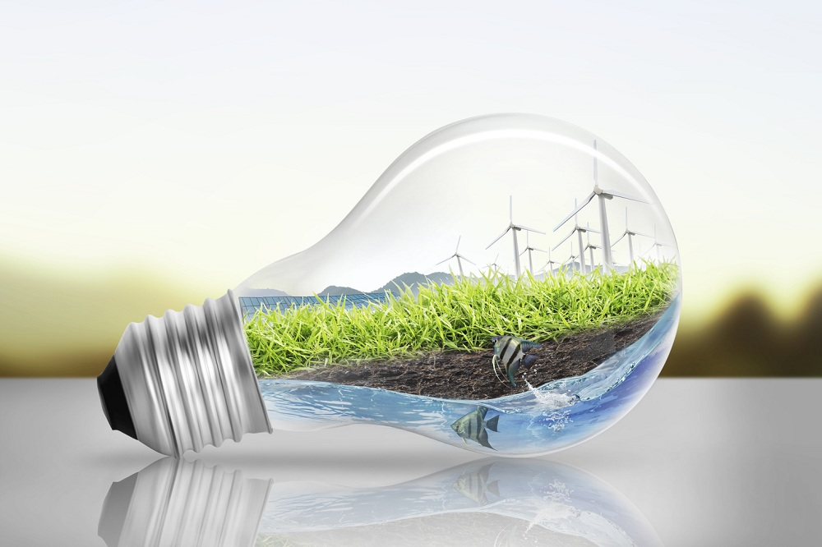
Ключевую роль в предотвращении экологической катастрофы играет энергосбережение

Slide 4

Проблема разумного использования энергии является одной из наиболее острых проблем человечества
Современная экономика основана на использовании энергетических ресурсов, запасы которых истощаются и не возобновляются. Загрязнение атмосферы при использовании не возобновляемых источников энергии ведет ко всеобщему потеплению, таянию полярных льдов и повышению уровня мирового океана в течение последующих веков

Slide 5

Мы не знаем, когда именно скажутся эти изменения, но комиссия ООН по климату утверждает, что всеобщее потепление уже началось.
Необходимо что-то делать уже сейчас для предотвращения экологической катастрофы

Slide 6
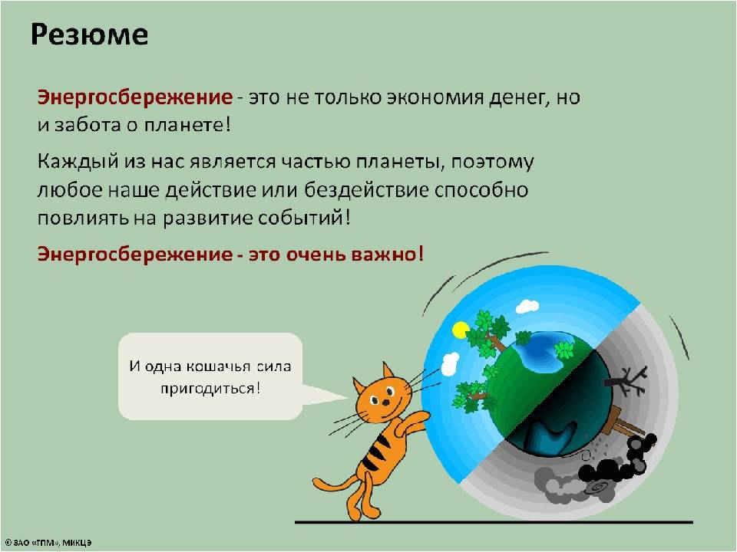
Эффективное использование энергии — ключ к успешному решению экологической проблемы!

Slide 7
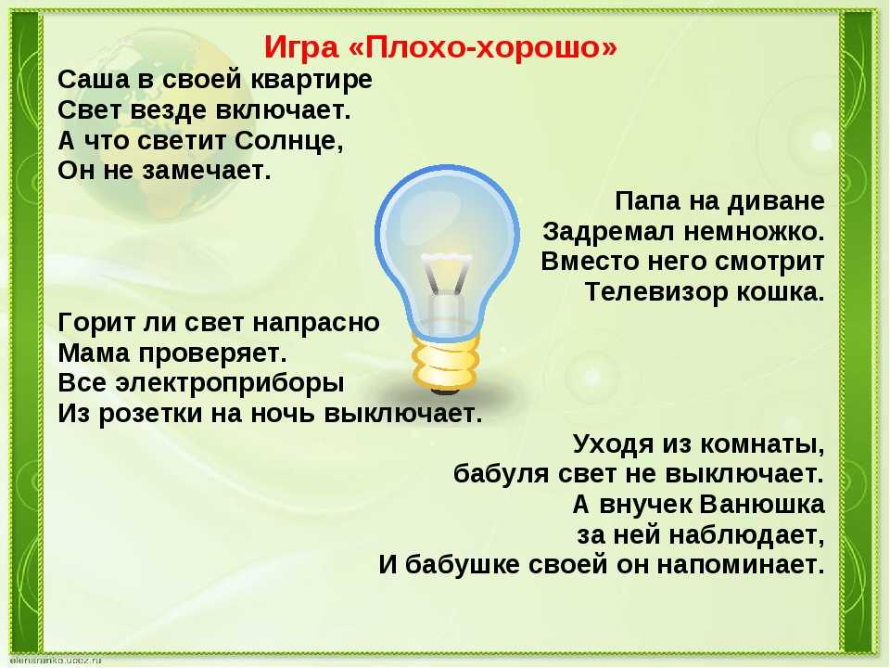
А говорить о энергосбережении мы будем играя
Разделитесь на две команды
Придумайте тематическое название
За каждый правильный ответ команда получает 1 балл

Slide 8
Эта картинка – шуточная разминка)
Готовы?
Начинаем!

Slide 9
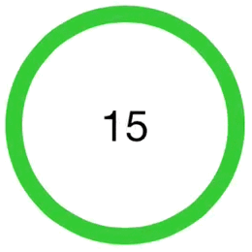
Вопрос 1
Во сколько раз энергосберегающие лампы могут снизить энергопотребление в квартире:
в 1,5 раза
в 2 раза
в 5 раз

Slide 10
Ответ 1
Замена ламп накаливания на современные энергосберегающие лампы, в среднем, может снизить потребление электроэнергии в квартире в 5 раз!
Затраты на их приобретение окупаются менее чем за год. Современная энергосберегающая лампа служит 10 тысяч часов, в то время как лампа накаливания - в 6-7 раз меньше.

Slide 11
Вопрос 2
Сколько процентов электроэнергии используется впустую, если зарядное устройство для сотового телефона оставлять включенным в сеть?
2%
25%
95%

Slide 12
Ответ 2
Как только вы включаете зарядное устройство в розетку, оно начинает поставлять электроэнергию в батарею вашего телефона. Когда уровень заряда достигает 100%, зарядное устройство продолжает поддерживать телефон в полностью заряженном состоянии, но потребление энергии снижается до минимального значения
Однако, даже в этом состоянии, зарядное устройство по-прежнему потребляет электроэнергию, но уже в небольшом, сравнительно незаметном, количестве
Точное число может зависеть от модели зарядного устройства, типа телефона и эффективности зарядки. Но в среднем, зарядное устройство потребляет около 1-2% электричества при поддержании полностью заряженного телефона в рабочем состоянии

Slide 13
Вопрос 3
Средняя стоимость производства одного кубометра воды равна стоимости:
добычи 1 кг угля
выработки 1 литра бензина
добычи 1 кг золота

Slide 14
Ответ 3
Средняя стоимость производства одного кубометра воды равна стоимости добычи 1 литра бензина

Slide 15
Вопрос 4
Назовите самый экономичный класс бытовых приборов:
«А»
«В»
«С»

Slide 16
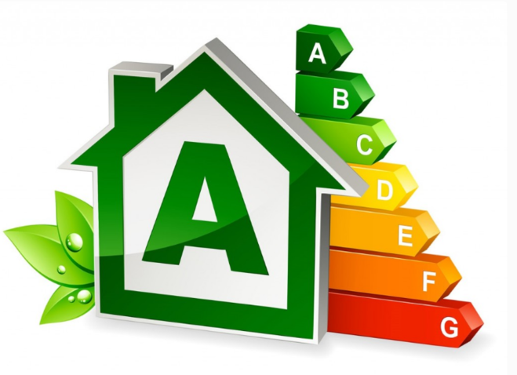
Ответ 4
Современные бытовые электроприборы выпускаются с обозначением класса энергоэффективности. Этот параметр показывает сколько электроэнергии расходует бытовой прибор за единицу времени, он обозначается латинской буквой от А до G. Причём "А" обозначает наиболее экономичную, а "G" - наименее экономичную модель, на фоне от зелёного до красного цвета. Наилучшему классу энергоэффективности соответствует наиболее тёмный зелёный оттенок
Некоторые электроприборы с низким потреблением имеют обозначение А+ или А++, например, холодильники или стиральные машины. Поэтому, если вы обычный потребитель и покупаете бытовой прибор для себя, то необходимо уделять особое вниманием на обозначение энергоэффективности в паспорте изделия

Slide 17
Вопрос 5
Сколько процентов солнечного света поглощают грязные окна:
30%
40%
50%

Slide 18
Ответ 5
Запыленные стёкла могут поглощать до 30% света. Содержите их в надлежащей чистоте!

Slide 19
Вопрос 6
Заполненный мешок для сбора пыли в пылесосе дает увеличение расхода электроэнергии:
на 20 %
на 30 %
на 40 %

Slide 20
Ответ 6
При использовании пылесоса на треть заполненный мешок для сбора пыли ухудшает всасывание на 40%, соответственно, на эту же величину возрастает расход потребления электроэнергии

Slide 21
Вопрос 7
Накипь в электрочайнике увеличивает расход электроэнергии:
на 10%
на 20%
на 30%

Slide 22
Ответ 7
Накипь образуется в результате многократного нагревания и кипячения воды и обладает малой теплопроводностью, поэтому вода в посуде с накипью нагревается медленно. В результате - потери энергии составляют 20%

Slide 23
Вопрос 8
При неполной загрузке стиральной машины перерасход электроэнергии составляет:
10-15%
20-25%
25-30%

Slide 24
Ответ 8
При неполной загрузке стиральной машины перерасход электроэнергии составляет до 10- 15%! При неправильной программе стирки – до 30%

Slide 25
Вопрос 9
Посуда с искривлённым дном, при использовании на электроплитах, может привести к перерасходу электроэнергии:
на 10-30%
на 40-60%
на 50-70%

Slide 26
Ответ 9
Если посуда не соответствует размерам конфорки электроплиты, теряется 5-10% энергии. Для экономии электроэнергии на электроплитах надо применять посуду с дном, которое равно или чуть превосходит диаметр конфорки. Посуда с искривлённым дном может привести к перерасходу электроэнергии до 40-60%. Использовать конфорку на полную мощность следует только на время, необходимое для закипания. После закипания пищи желательно перейти на низкотемпературный режим готовки. При приготовлении пищи желательно закрывать кастрюлю крышкой, поскольку быстрое испарение воды удлиняет время готовки на 20-30%

Slide 27
Вопрос 10
У какого бытового прибора среднестатистический расход электроэнергии за месяц больше, чем у других?
Компьютер
Холодильник
Телевизор
Стиральная машина

Slide 28
Ответ 10
В среднестатистической семье больше всего энергии расходует холодильник. Этот бытовой прибор работает непрерывно. Тем не менее, есть ряд мер, которые помогут значительно сократить энергопотребление. Не ставьте холодильник близко к радиаторам отопления, вплотную к стене. Чем ниже температура теплообменника, расположенного на задней стенке холодильника, тем реже он включается. Регулярно размораживайте холодильник. Не ставьте в холодильник горячие или теплые продукты

Slide 29
Вопрос 11
Примерно 40% потерь тепла в домах происходит через:
Вентиляцию
Дверные щели
Окна
Стены

Slide 30
Ответ 11
По оценкам специалистов, 40 % потерь тепла происходит через окна. Их дополнительная тепловая изоляция или замена на современные стеклопакеты может повысить температуру в помещении на 4-5°С, что позволит сократить затраты на дополнительное отопление

Slide 31
Вопрос 12
Какая лампа наиболее энергоэффективная?
Светодиодная
Лампа накаливания
Люминисцентная
Паяльная

Slide 32
Ответ 12
Наиболее энергоэффективной является светодиодная лампа. Преимущества перед другими типами ламп: длительный срок службы, экономичное использование электроэнергии, безопасность использования, незначительное тепловыделение

Slide 33
Вопрос 13
В каком году произошла презентация лампы накаливания Эдисона?
1812 год
1879 год
1941 год

Slide 34
Ответ 13
21 октября 1879 года - американский изобретатель Томас Алва Эдисон испытал одно из важнейших изобретений XIX века – электрическую лампочку накаливания. Ее появление стало результатом работы сразу нескольких ученых, однако именно Эдисон смог сделать лампы накаливания массовыми

Slide 35
Вопрос 14
В каком году изобрели энергосберегающую лампу?
1964 год
1976 год
2000 год

Slide 36
Ответ 14
На протяжении почти всего XX века у ламп Эдисона не было достойного конкурента. Прорыв в бытовом освещении был сделан только в 1976 году, когда изобретатель Эд Хаммер представил компании General Electric принципиально новую лампу, получившую впоследствии название энергосберегающая.

Slide 37

Подсчитайте баллы)

